Slide 1
Компьютерная геометрия и графика
Координатный метод

Slide 2
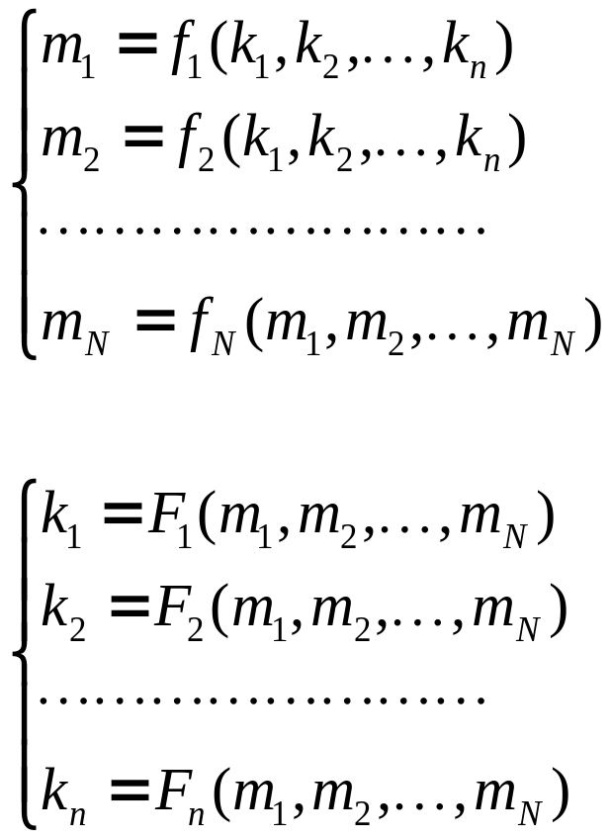
Преобразование координат
Пусть заданы n-мерная система координат в базисе (k₁, k₂, … k_{n}) и N-мерная система координат в базисе (m₁, m₂, … m_{N}) описывающие положение точки в пространстве.
Тогда положение точки в N-мерной системе координат можно описать системой уравнений, если оно существует.
f_{i} - функция пересчета i-ой координаты.
Обратное преобразование также можно записать системой уравнений.
F_{i} - функция обратного преобразования i-ой координаты.
При n ≠ N осуществить однозначное преобразование без дополнительных условий, как правило, не возможно.

Slide 3
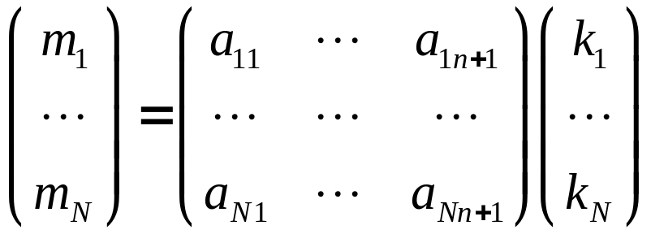
Преобразования координат
Преобразования координат классифицируют:
по системам координат;
по виду функции преобразования.
Функция линейного преобразования имеет вид:
Линейные преобразования наглядно записываются в матричной форме:
Системы координат
Декартовые
Полярные
Сферические
…
Функции
преобразования
Линейные
Нелинейные

Slide 4
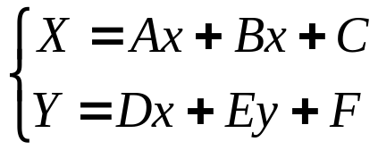
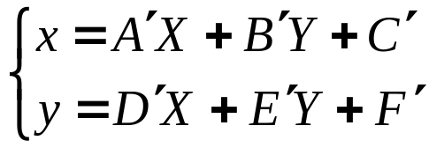
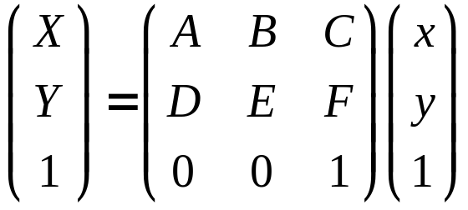
Аффинные преобразования на плоскости
Аффинными называют линейные преобразования при n = N.
Аффинные преобразования на плоскости из (x, y) в (X, Y) описываются системой уравнений:
Обратное преобразование также является аффинным:
В матричном виде преобразования записываются следующим образом:

Slide 5
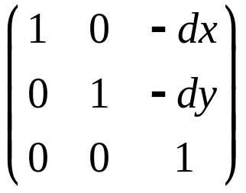
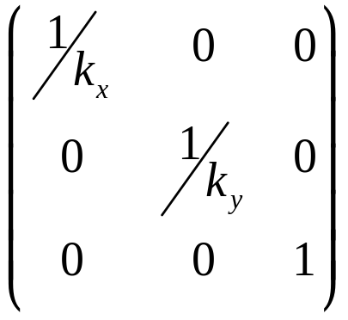
Простые аффинные преобразования
Сдвиг:
Растяжение-сжатие:
y’
y
x
x’

Slide 6
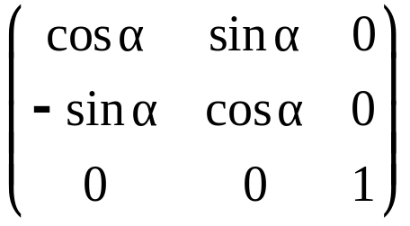
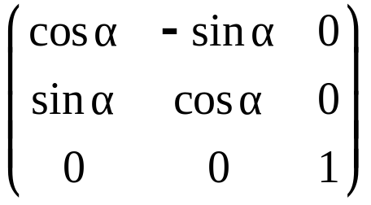
Простые аффинные преобразования
Поворот:
Обратное преобразование для поворота:
y’
y
x’
x

Slide 7
Свойства аффинных преобразований
Любое аффинное преобразование может быть представлено как последовательность простых операций: сдвиг, растяжение-сжатие и поворот.
Сохраняются параллельность прямых, отношение длин отрезков, лежащих на одной прямой, и соотношения площадей фигур.

Slide 8
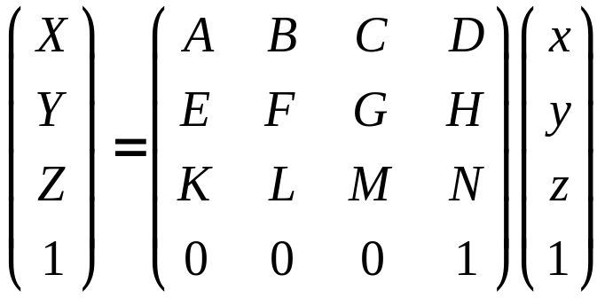
Аффинные преобразования в пространстве
В матричной форме преобразование координат из (x, y, z) в (X, Y, Z) имеет вид:

Slide 9
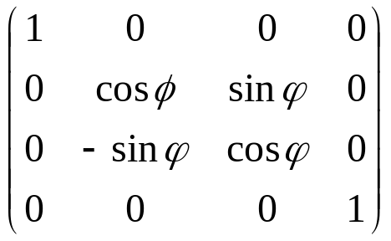
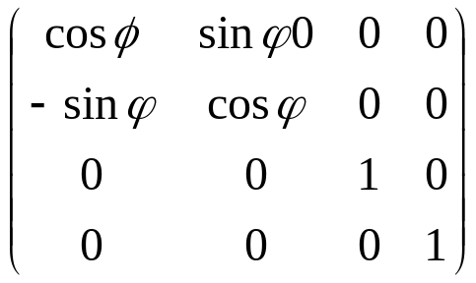
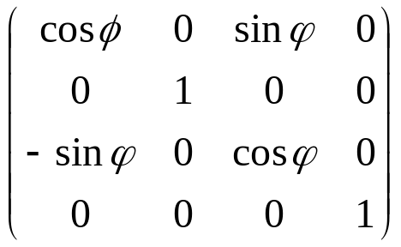
Повороты относительно осей
Поворот вокруг оси x:
Поворот вокруг оси y:
Поворот вокруг оси z

